Slide 1
Тема: «Согласные звук [т] [т’]. Буквы Т,т».
Чупина О.Э., учитель начальных классов СОШ №3, филиала МАОУ «СОШ №2», г.Заводоуковска.

Slide 4
3
5

Slide 5
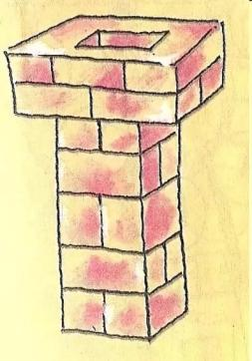
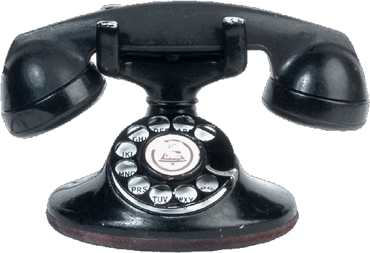
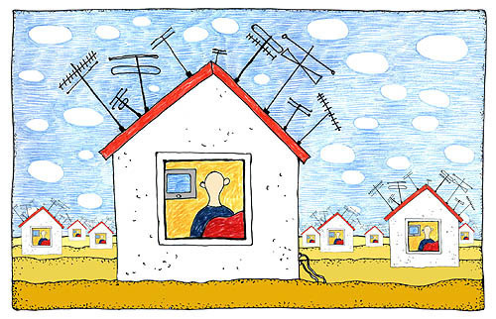
Т

Slide 6
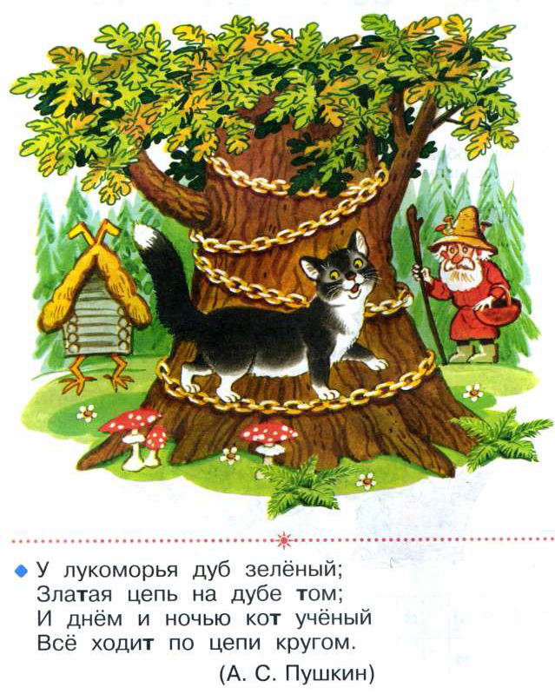

Slide 7
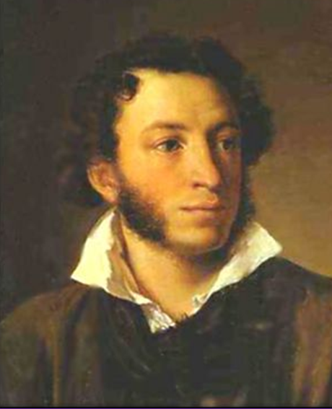
А.С.Пушкин

Slide 8
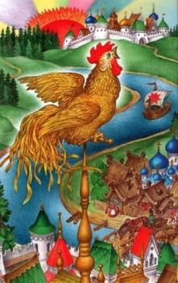
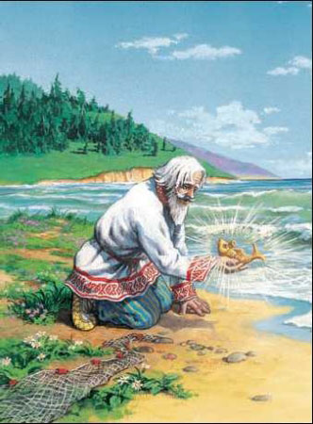
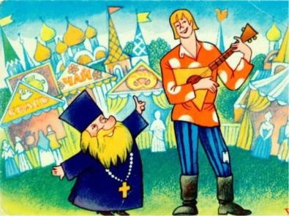
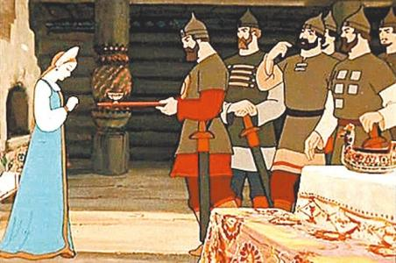
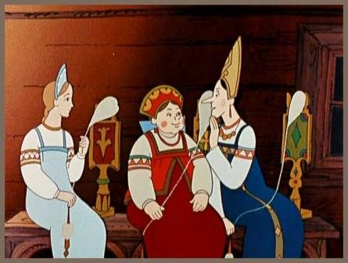

Slide 9
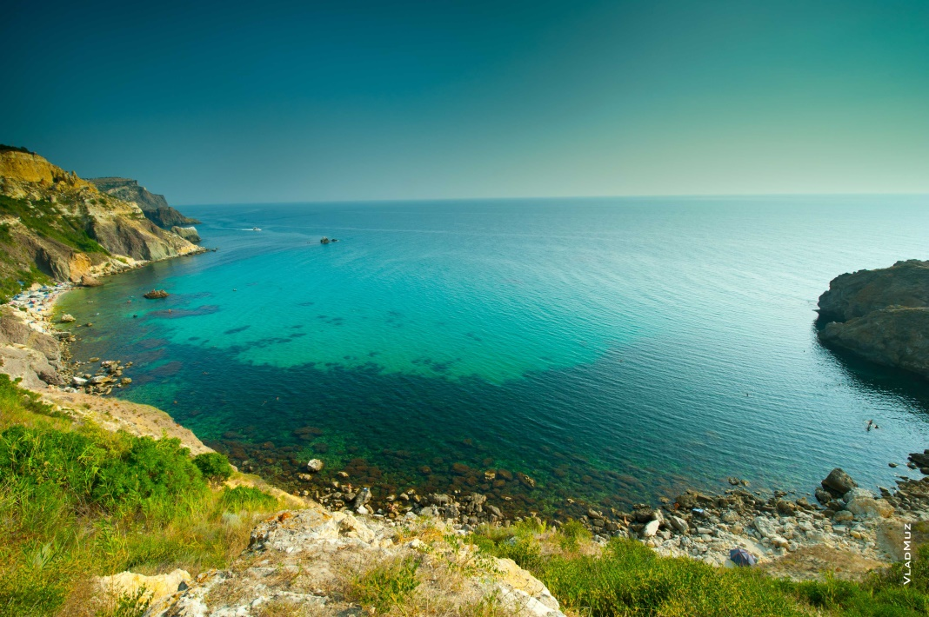
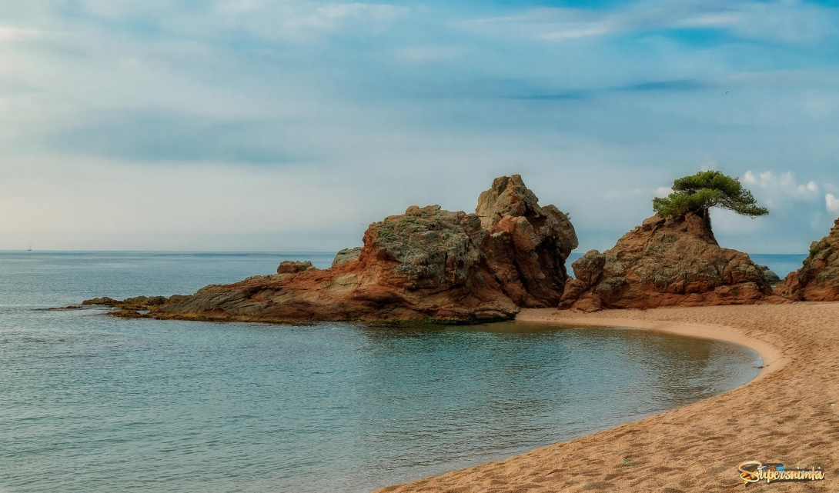
Лукоморье

Slide 10
Сегодня на уроке я
удивился…
понял…
узнал…
научился…
работал…
не смог…

